Slide 1
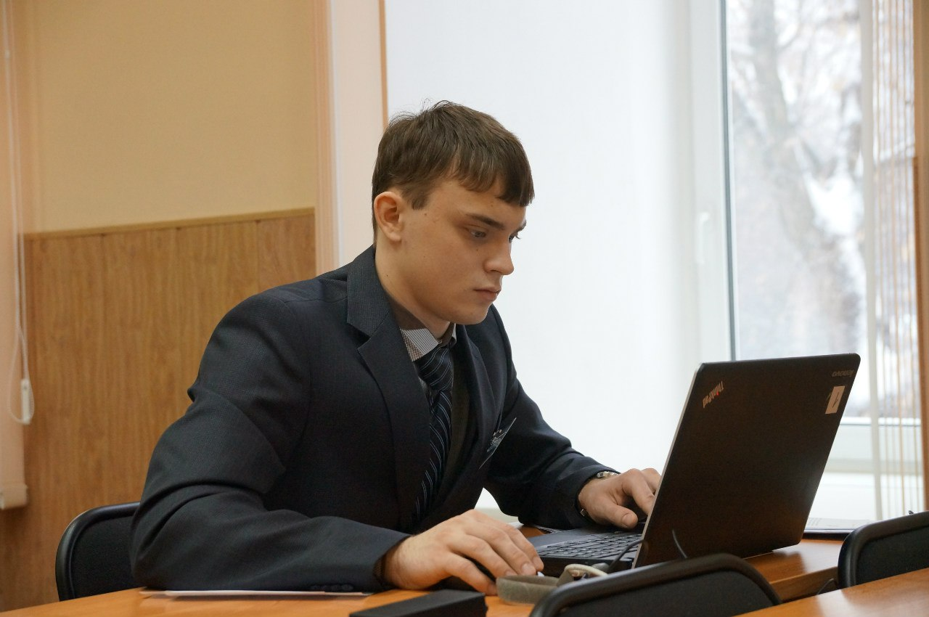
Место проведения КГАПОУ «Пермский авиационный техникум им. А.Д. Швецова»
Компетенция «Программные решения для бизнеса»
Даты проведения 9-10 февраля 2016 года

Slide 2
Участники компетенции «Программные решения для бизнеса»
Баяндин Андрей
ГБПОУ «Пермский
химико-технологический техникум»
Колобов Андрей
КГАПОУ «Пермский авиационный техникум А.Д.Швецова»
Ефремов Михаил
ГБПОУ «Пермский химико-технологический техникум»
Игошев Алексей
ГБПОУ «Березниковский политехнический техникум»
Микрюков Павел
ГБПОУ «Пермский политехнический колледж им. Н.Г.Славянова»

Slide 3
Участники компетенции «Программные решения для бизнеса»
Тюпов Денис
ГБПОУ «Пермский химико-технологический техникум»
Таскаев Артем
КГАПОУ «Пермский краевой колледж «Оникс»
Рюмин Максим
ГБПОУ «Кунгурский автотранспортный колледж»
Пустобаев Юрий
КГАПОУ «Пермский авиационный техникум А.Д.Швецова»
Лазарев Александр
КГАПОУ «Кунгурский сельскохозяйственный колледж»

Slide 4
Эксперты компетенции
«Программные решения для бизнеса»
Эксперт | ПОО
Айдаров Юрий Рафаэлевич Главный эксперт | ПГНИУ, кафедра процессов управления и информационной безопасности; МАОУ СОШ №146 с углубленным изучением математики, физики, информатики, г. Пермь
Архипова Оксана Владимировна | КГАПОУ «Кунгурский сельскохозяйственный колледж»
Забродина Елена Михайловна | ГБПОУ «Березниковский политехнический техникум»
Кадочникова Наталья Владимировна | ГБПОУ "Пермский политехнический колледж им. Н.Г. Славянова"
Карачев Игорь Николаевич | ГБПОУ «Кунгурский автотранспортный колледж»
Куртагина Марина Владимировна | КГАПОУ «Пермский авиационный техникум им. А.Д. Швецова»
Суслонова Мария Лазаревна | КГАПОУ «Пермский авиационный техникум им. А.Д. Швецова»
Умных Михаил Владимирович | КГАПОУ «Кунгурский сельскохозяйственный колледж»
Черепанова Дарья Алексеевна | КГАПОУ «Пермский авиационный техникум им. А.Д. Швецова»
Юшкова Евгения Владимировна | ГБПОУ «Пермский химико-технологический техникум»
Соковнина Елена Алексеевна Технический эксперт | ГБПОУ «Пермский химико-технологический техникум»

Slide 5
Конкурсное задание
Модуль 1. Системный анализ и проектирование
Модуль 2. Разработка информационной системы
Модуль 3. Разработка форума
Модуль 4. Автоматизированное тестирование и проверка механизма аутентификации
Модуль 5. Документация ИС

Slide 6
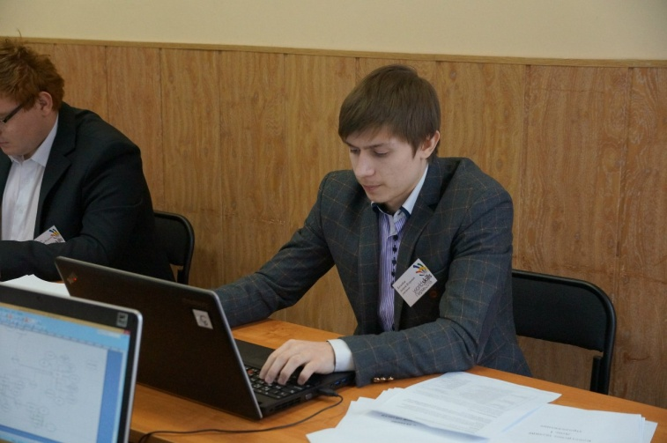
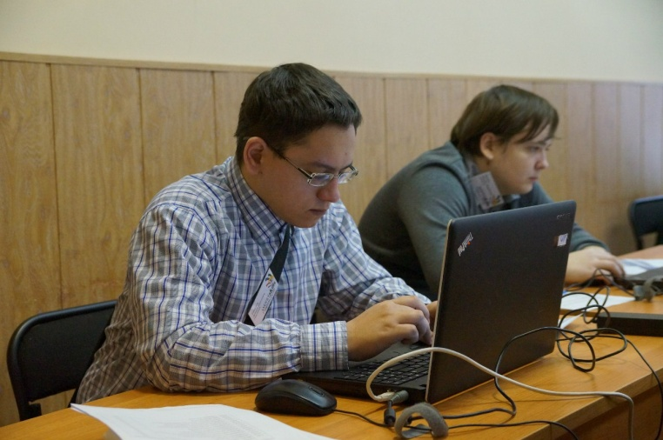

Slide 8
Выводы и предложения
Участвовать !
Учиться во время подготовки и проведения чемпионатов
Расширять экспертное сообщество и географию участников
Быть в курсе происходящих изменений
Организовать взаимодействие олимпиад профессионального мастерства и чемпионатов ВСР

